Slide 1
AIScript
Trigger
SCV를 뺏어옴
SCV 생산
Fenix (Dragoon)
커맨드 건설
wait(300)
--buildLoop_SCV--
do_morph(5, Terran SCV)
wait(24)
goto(buildLoop_SCV)
Zeratul (Dark Templar)
통신유닛 마무리
배럭스 건설
머신샵 건설 & 병력생산
Artanis (Scout)
팩토리 건설
player_need(5, Terran Machine Shop)
wait(1200)
--FactoryTrainLoop—
do_morph(…)
wait(24)
goto(FactoryTrainLoop)
머신샵 업글 & 플토추가멀티
머신샵 건설완료
Mojo (Scout)
tech(Tank Siege Mode, 30)
allies_watch(6, firstExpand)
upgrade(1, Charon Booster, 30)
stop()
Zeratul (Dark Templar)
통신유닛 마무리
아머리
업그레이드
아머리 건설완료
Gantrithor (Carrier)
upgrade(1, …, 30)
wait(4000)
upgrade(2, …, 30)
wait(4500)
upgrade(3, …, 30)
wait(5000)
…
stop()
Rhynadon (Badlands Critter)
통신유닛 마무리
엔지니어링 베이
업그레이드
엔지니어링 베이
건설완료
Bengalaas (Jungle Critter)
upgrade(1, …, 30)
wait(4000)
upgrade(2, …, 30)
wait(4500)
upgrade(3, …, 30)
wait(5000)
stop()
Kakaru (Twilight Critter)
통신유닛 마무리

Slide 2
beforeTriggerExec
Add Larva
UnitType == “Zerg Larva”
LoopNewUnit
UnitType == “Zerg Zergling”
Add Attacker
Larva Update
Loop Larva Array
(Or)
UnitType == “Zerg Zergling”
UnitType == “Zerg Hydralisk”
UnitType == “Zerg Ultralisk”
UnitType == “Zerg Mutalisk”
Irradiate Avoider
Add Attacker
irradiateTimer > 0
Irradiate Update
Loop Avoider
Order
Entrance Update

Slide 3
Destination
(13x15)
Arbiters
(10x10)
Arbiters
(10x10)
Front Sensor
(10x10)
Right Sensor
(10x10)
적의 병력
Arbiters
(10x10)
Front Sensor
(10x10)
Right Sensor
(10x10)
Arbiters
(10x10)
Front Sensor
(10x10)
Right Sensor
(10x10)
Arbiters
(10x10)

Slide 4
Destination
(13x15)
Left Sensor
(10x10)
Front Sensor
(10x10)
Right Sensor
(10x10)
Left Sensor
(10x10)
Front Sensor
(10x10)
Arbiters
(10x10)
Arbiters
(10x10)

Slide 5
Destination
(13x15)
Left Sensor
(10x10)
Front Sensor
(10x10)
Right Sensor
(10x10)
Arbiters
(10x10)

Slide 6
Left Sensor
(10x10)
Front Sensor
(10x10)
Right Sensor
(10x10)
Arbiters
(10x10)

Slide 7
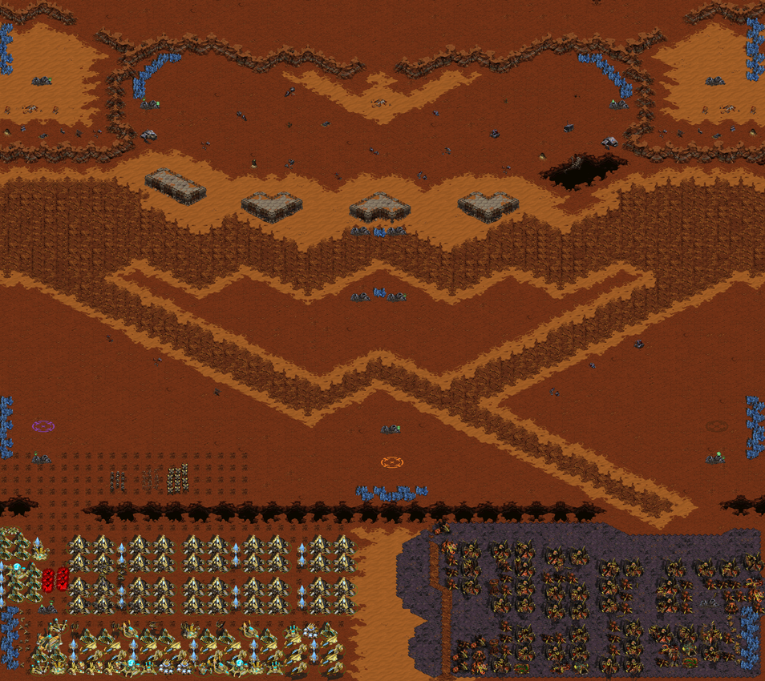
적의 병력
적 진출 예상위치
적 진출 예상위치

Slide 8
드랍담당
오버로드
적의 병력
적 진출 예상위치

Slide 9
트리거 신호 받기
--DefineMaxLoop—
wait(1)
if_owned(21, TrainDevourerScourge) # Tom Kazansky (Wraith)
if_owned(15, NeverTrainDevourerScourge) # Terran Civilian
goto(DefineMaxLoop)
유닛 생산여부 변경
-- NeverTrainDevourerScourge—
define_max(255, Zerg Devourer)
define_max(255, Zerg Scourge)
create_unit(19, 3673, 3770) # Jim Raynor (Vulture)
goto(DefineMaxLoop)
-- TrainDevourerScourge—
define_max(250, Zerg Devourer)
define_max(250, Zerg Scourge)
create_unit(19, 3673, 3770) # Jim Raynor (Vulture)
goto(DefineMaxLoop)

Slide 10
multirun으로 신호받는 블록 시작
생산금지 신호 : 톰 카잔스키
생산시작 신호 : 시민
Define max 적용완료 신호 : 짐레이너
wait(1)
톰 카잔스키 보유?
Yes
생산금지(define_max(255,…)
No
No
짐 레이너 생성
시민
보유?
Yes
생산가능(define_max(100,…)
짐 레이너 생성

Slide 11
각종 연구
기본 방어유닛 정의
시작
multirun으로 실행됨
기본 본진건물 개수 정의
aiscript에서 진행됨
저그 후반공격 신호 대기
후반 전략 시작 신호
트리거에서 진행됨
첫 번째 멀티(고정위치)
85/255 확률?
러쉬 유닛 생산
TrainLoop_Zergling
No
Yes
TrainLoop_Hydralisk
첫번째 러쉬
TrainLoop_Ultralisk
지상병력 준비
공중병력 준비
TrainLoop_Mutalisk
TrainLoop_Mutalisk
TrainLoop_Mutalisk
TrainLoop_Guardian
두번째 러쉬
TrainLoop_Zergling
1/2 확률?
TrainLoop_Devourer
Yes
TrainLoop_Guardian
TrainLoop_Hydralisk
TrainLoop_Scourge
세번째 러쉬 &
다음 러쉬 유닛생산
TrainLoop_Devourer
No
두 번째 멀티(고정위치)
폭탄드랍 공격
총공격
네번째 러쉬
기본유닛생산
메인 종료
추가멀티

Slide 12
multirun으로 실행됨
aiscript에서 진행됨
메인코드
onTriggerExec
트리거에서 진행됨
do_morph
multirun
옵저버 소유?
No
옵저버 소유?
Yes
wait(…)
옵저버 삭제
Yes
stop
옵저버 생성

Slide 13
각종 연구
기본 방어유닛 정의
시작
기본 본진건물 개수 정의
테란 신호 대기
커맨드 센터 건설완료 신호
SCV 생산 루프
테란 신호 대기
테란 신호 대기
팩토리 건설완료 신호
머신샵 건설
첫번째 러쉬
적 테란 없음 신호
마린 탱크 생산 루프
두번째 러쉬
첫 멀티(고정위치)
머신샵 건설완료 신호
머신샵 업그레이드
세번째 러쉬
프로토스 추가멀티
(위치고정)
프로토스 추가멀티
(위치고정)
후반 전략 시작 신호
Morph_Gateway
아머리건설완료 신호
아머리 업그레이드
Morph_Robotics
엔지니어링 베이
건설완료 신호
엔지니어링 베이
업그레이드
Morph_Stargate
1/2 확률?
multirun으로 실행됨
No
Yes
aiscript에서 진행됨
트리거에서 진행됨
리콜테러
총공격

